Slide 1
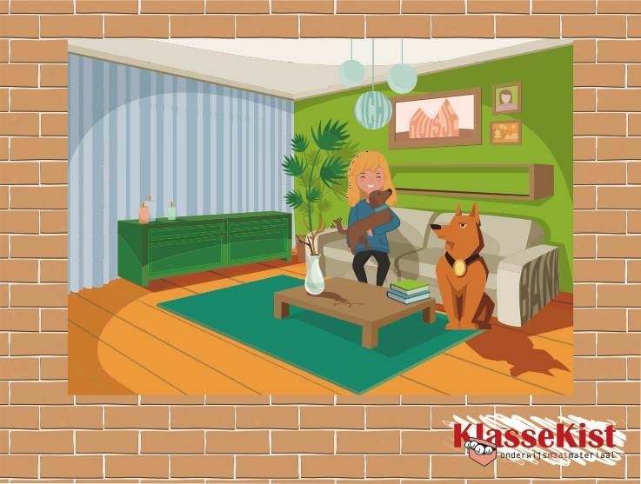

Slide 2

Wat vind jij fijn aan je huis?
Het hele huis, of een bepaalde ruimte?
Hoe komt het dat je het daar zo fijn of gezellig vindt?
Wat is er te zien in die ruimte?
Welke meubels staan er zoal?

